Slide 1
KỸ THUẬT LẬP TRÌNH
Client – Server Model
Introduction
Người thực hiện: Ngô Xuân Lộc

Slide 2
CONTENT
Giới thiệu về tổng quan client – server interaction
B. Mô hình MVC (Model – View – Controller)
C. Demo mô hình MVC
https://class-final-xuanloc23.herokuapp.com/

Slide 3
Giới thiệu về tổng quan client – server interaction
Client – Server là mô hình mạng máy tính bao gồm 2 thành phần chính là client (khách hàng) và máy chủ (server).
Server là nơi lưu trữ xử lý dữ liệu, tài nguyên, thực hiện các yêu cầu của client và trả lại kết quả.
Client là nơi để cho con người có thể nhìn thấy, giao tiếp, gửi các yêu cầu đến server.

Slide 4
Giới thiệu về tổng quan client – server interaction
Client và Server được kết nối với nhau thông qua API (Application Programming Interface).
API là một phương thức dụng để cho phép Client và Server có thể giao tiếp, trao đổi dữ liệu qua lại.
Client
Resquest
Server
API
API
Response

Slide 5
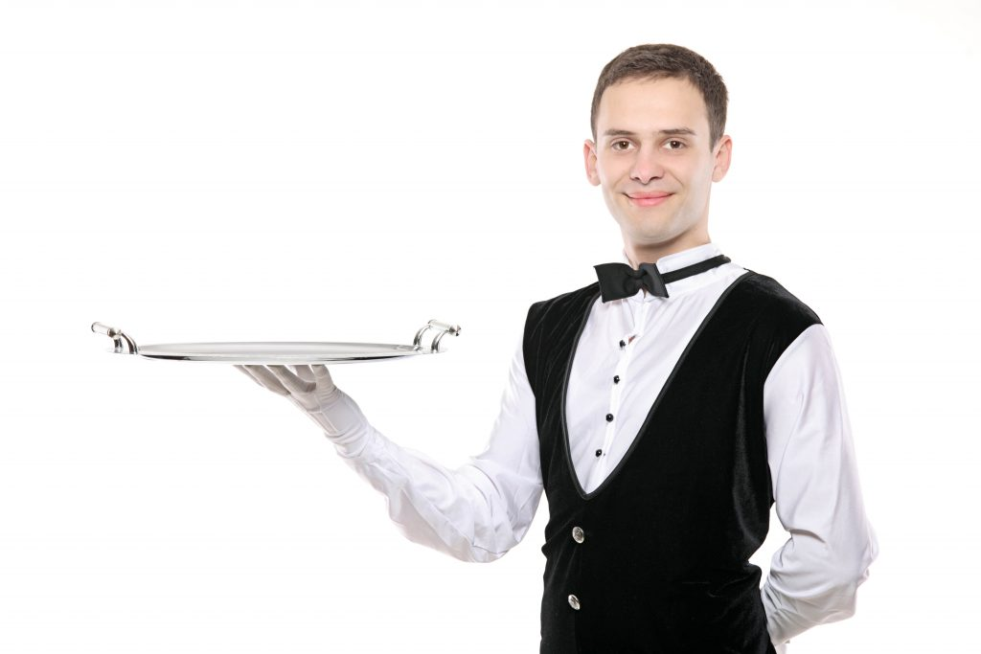


Gọi nhân viên order thực đơn
Đưa đồ ăn đã được order
Đưa đồ ăn đã được order
Nhân viên gửi thực đơn đến cho nhà bếp

Slide 6
Mô hình MVC
MVC là một mẫu kiến trúc phần mềm để tạo lập giao diện người dùng.
MVC chia thành 3 phần được kết nối với nhau
Chúng bao gồm:
Model (nơi xử lý, lưu trữ data)
View (Giao diện)
Controller (Bộ điều kiển chung gian

Slide 7
Model
View
Trả lại data danh sách sinh viên
Gửi data sinh viên, và yêu cầu lấy trả view
Yêu cầu lấy data từ database
Trả lại data từ database
Yêu cầu lấy data về danh sách sinh viên
Trả lại view giao diện danh sách sinh viên (code HTML, CSS, …)
DataBase
Controller
MongoseDB, MySQL
Request (lấy danh sách sinh viên)
Response (Trả lại giao diện danh sách sinh viên)
Client

Slide 8
C. Demo mô hình MVC
https://class-final-xuanloc23.herokuapp.com/

